Slide 1
Universidade Federal de Pelotas
Faculdade de Medicina
Departamento de Medicina Social
Programa de Pós-Graduação em Estratégia Saúde da Família
Educação à Distância (EAD)
Atenção Odontológica : Intervenção na assistência pré-natal e puerperal da UBS Santa Terezinha, São Lourenço do Sul, RS
Especializanda: CD Natielle Schneid
Orientador: Rafael Guerra Lund

Slide 2
Inserção da saúde bucal nos programas de saúde integral → atenção no PN (COSTA et al., 2006);
Princípio da integralidade preconizado pelo SUS (FIGUEIREDO; ROSSONI, 2008);
Importância das atividades educativas → reversão do modelo tradicional biomédico (RODRIGUES; MOURA, 2003);
Gestante deve ser assistida por uma equipe multiprofissional (VENANCIO et al., 2011).
INTRODUÇÃO

Slide 3
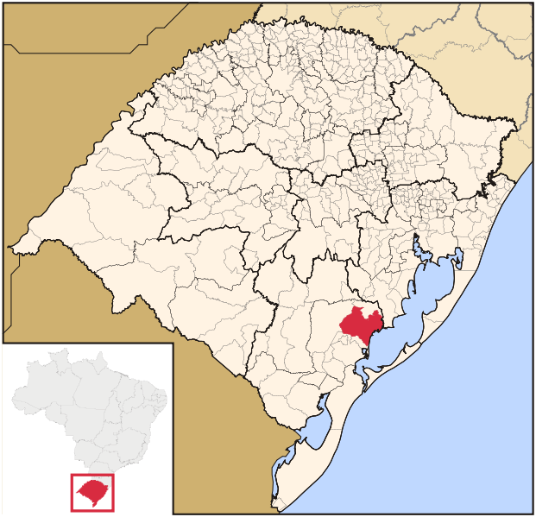
CARACTERIZAÇÃO DO MUNICÍPIO - SLS
INTRODUÇÃO

Slide 4
CARACTERIZAÇÃO DO MUNICÍPIO
INTRODUÇÃO
12 UBS’s
SLS
43.114 hab.
9 ESF’s
6 ESF’s zona rural
3 ESF’s zona urbana
ESF Sta Terezinha

Slide 5
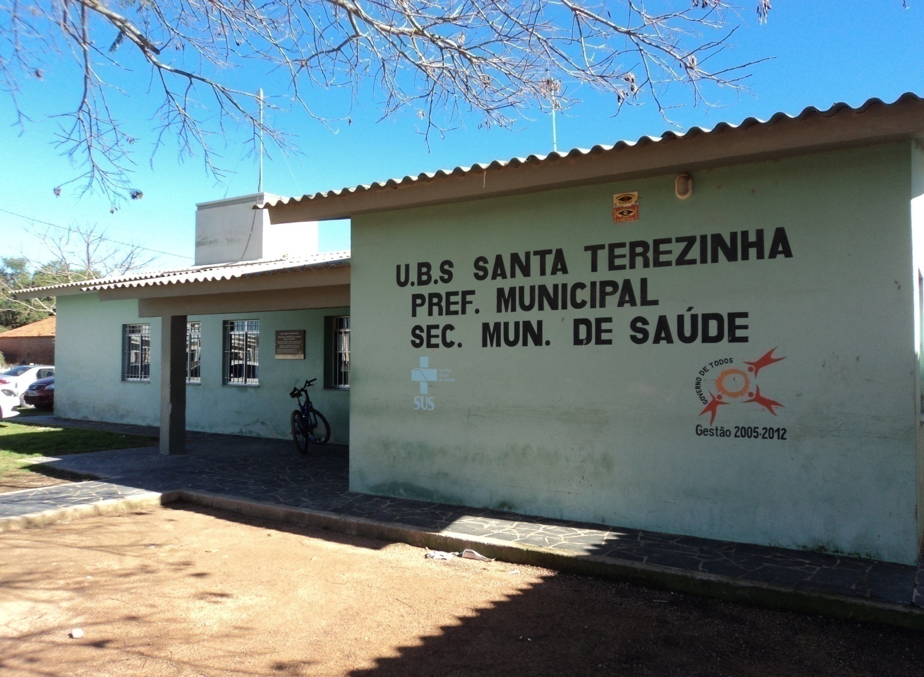
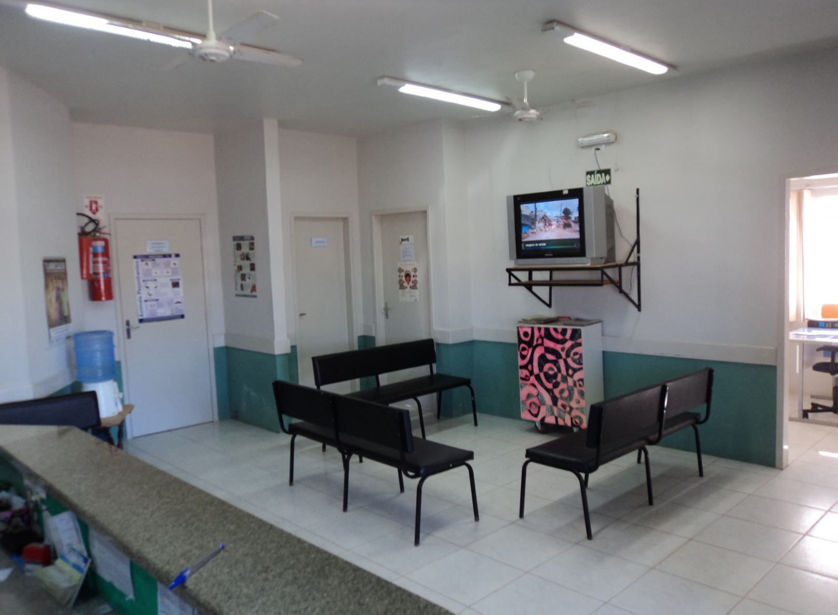
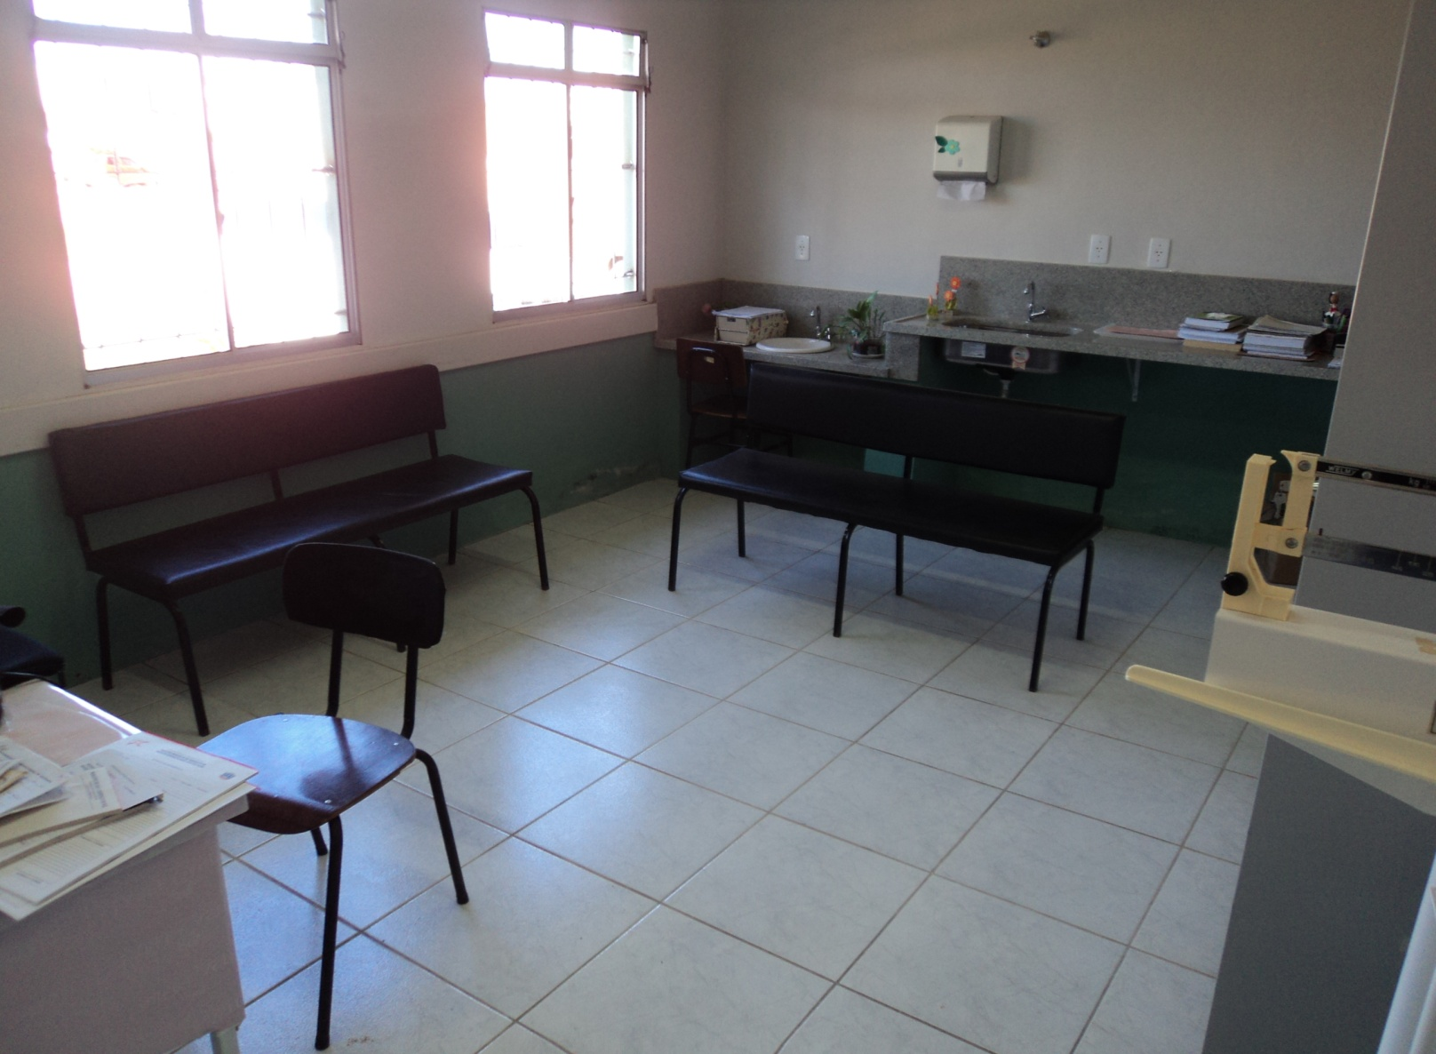
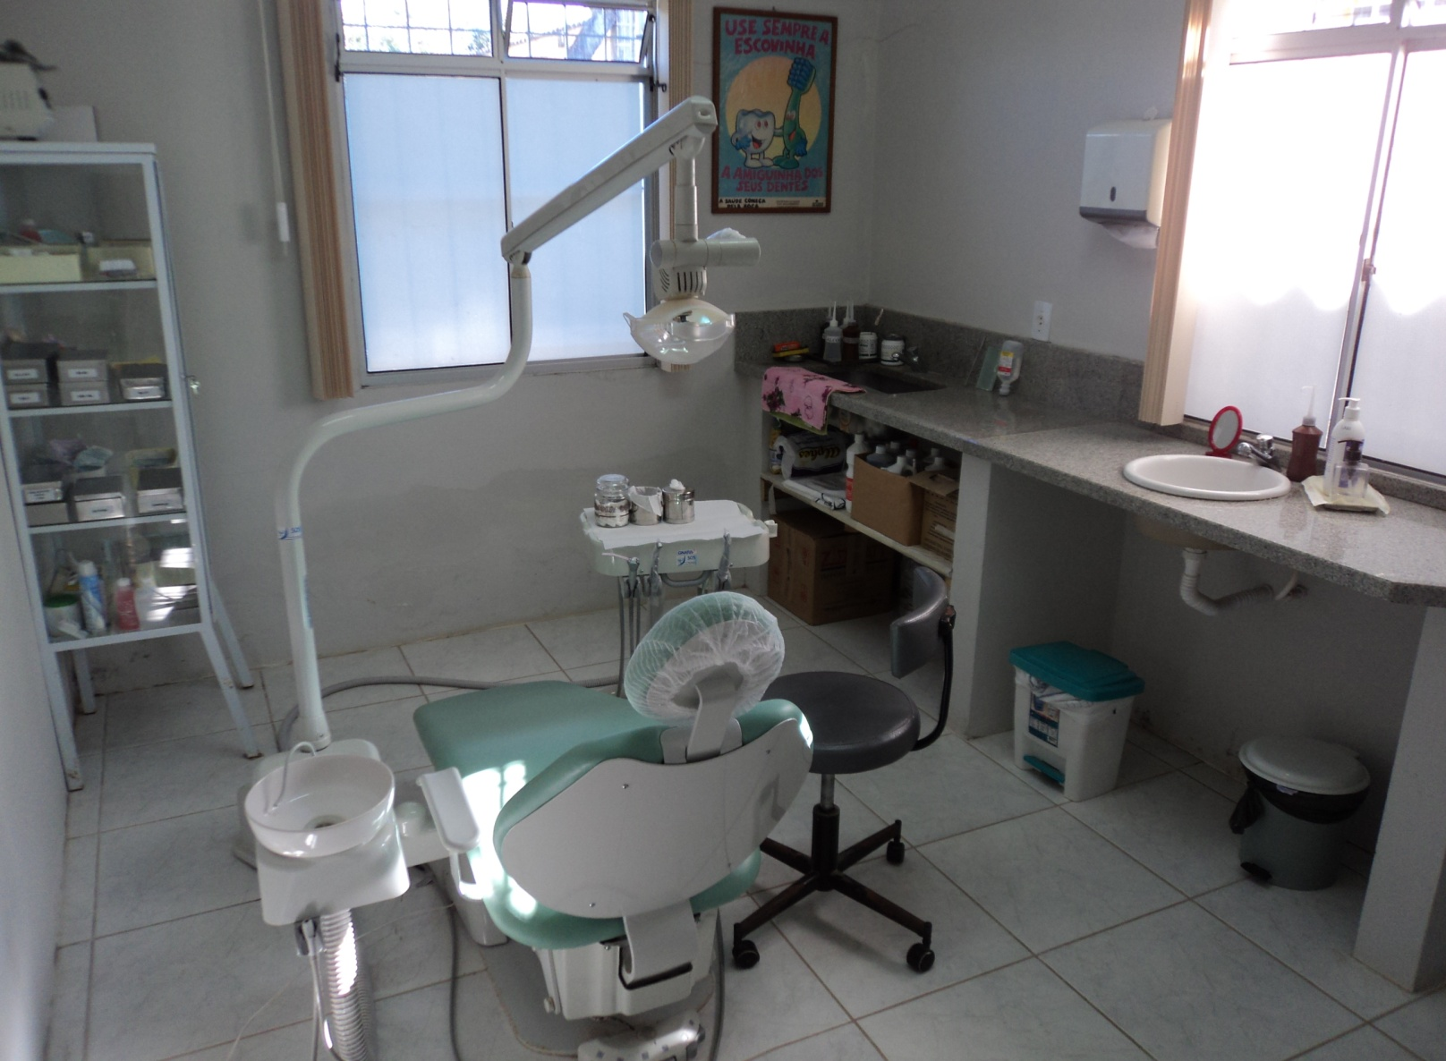
CARACTERIZAÇÃO DA ESF
Aproximadamente 6.000 hab.;
Unidade “anexo”: Nova Esperança;
51,86% sexo feminino (SIAB, 2012);
NASF;
CEO.
INTRODUÇÃO

Slide 6
INTRODUÇÃO
SITUAÇÃO ANTES DA INTERVENÇÃO
Deficiência na atenção integral à gestante;
Atenção odontológica não incluída no programa de pré-natal;
Falta de organização dos registros;
Ausência de monitoramento das ações;
Ausência de atividades educativas;

Slide 7
Ampliar a cobertura da atenção à saúde bucal;
Melhorar a adesão ao atendimento em SB;
Melhorar a qualidade do atendimento em saúde bucal das gestantes;
Melhorar o registro das informações;
Mapear as gestantes participantes do programa de PN da unidade com risco para problemas de saúde bucal;
Promover a saúde bucal das gestantes;
Monitorar a participação das gestantes no programa de pré-natal da unidade.
OBJETIVOS

Slide 8
Cobertura de consulta odontológica - 90%;
Captar 90% das gestantes da área de abrangência sem atenção a SB;
Visita domiciliar - 90%;
Busca ativa - 100%;
Capacitação profissional – 80%;
Exame bucal adequado – 90%;
Atendimento odontológico especializado – 90%;
Tratamentos odontológicos completados – 90%;
METAS

Slide 9
Registros odontológicos atualizados – 100%;
Identificar e acompanhar gestantes com risco em saúde bucal – 80%;
Orientações de HB - 90%;
Ofertar ações educativas e preventivo-coletivas em saúde bucal;
Monitorar as gestantes com consulta de PN em dia;
Monitorar as gestantes que iniciaram o PN no primeiro trimestre de gestação.
METAS

Slide 10
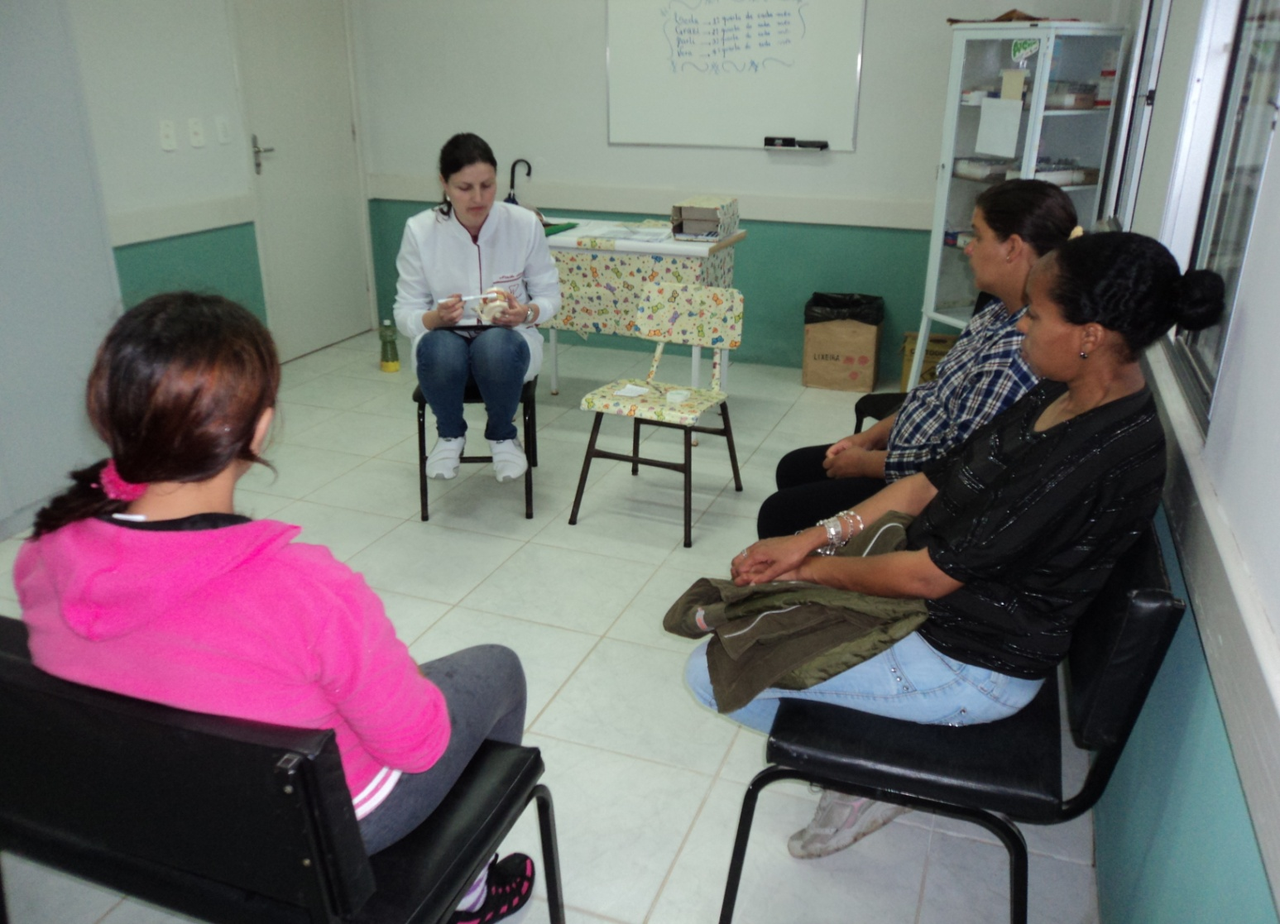
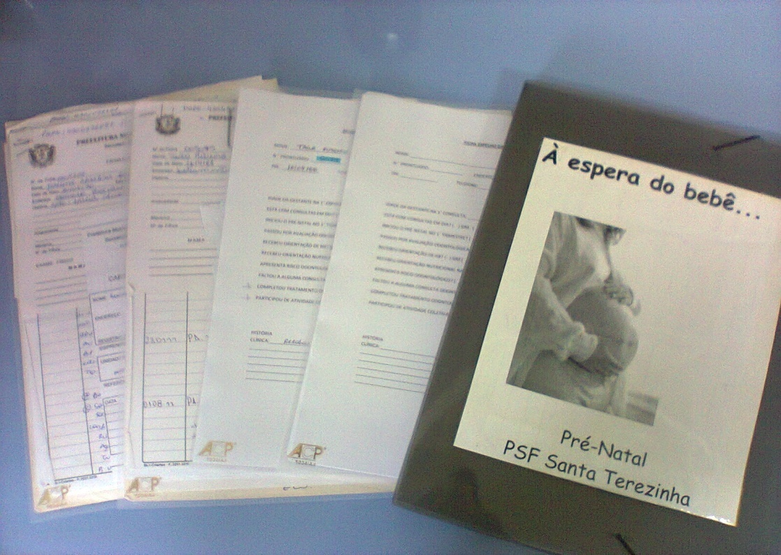
METODOLOGIA
AÇÕES/LOGÍSTICA
Qualificação da prática clínica;
Criação do cadastro, planilha de monitoramento, ficha espelho e arquivo de PN;
Atualização do cadastro das gestantes;
Agendamento das consultas;
Busca ativa das faltantes;
Monitoramento e avaliação das atividades;
Realização dos grupos.

Slide 11
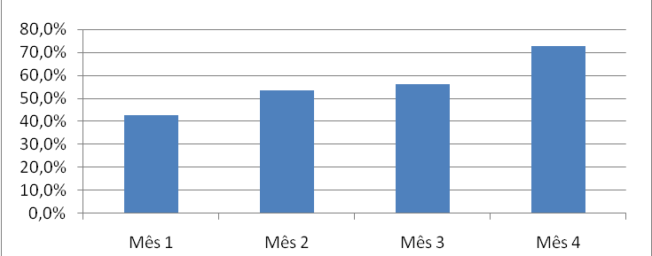
Cobertura de consulta odontológica atingiu 72,7% (4° mês). Meta: 90%.
RESULTADOS
72,7%
53,3%
56,3%
42,9%
Não houve necessidade de visita domiciliar à gestantes acamadas ou com problema de mobilidade física. Meta: 90%.
Busca ativa: 1° mês sem necessidade; 2° mês 50%; 3° mês 100%; 4° mês 0%. Meta: 100%.

Slide 12
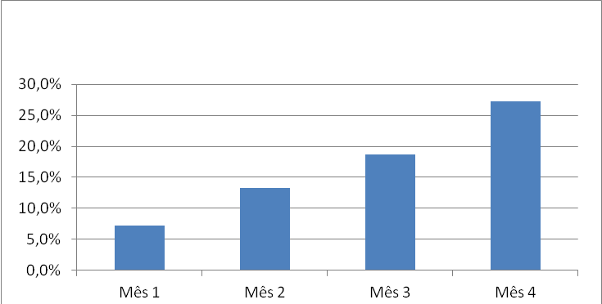
Capacitação de 100% dos profissionais da equipe envolvidos na intervenção. Meta: 80%.
Não houve necessidade de encaminhamento para atenção odontológica especializada. Meta: 90%.
Tratamentos odontológicos completados. Meta:90%.
RESULTADOS
27,3%
18,8%
13,3%
7,1%

Slide 13
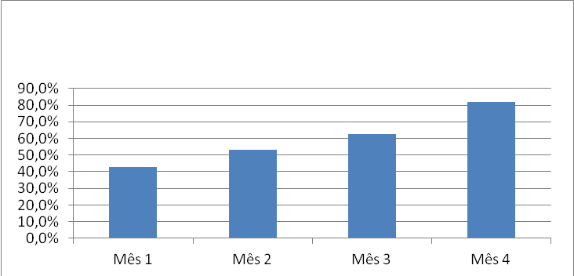
Registros odontológicos atualizados em 100%. Meta: 100%.
Acompanhamento de 75% das gestantes com fatores de risco em saúde bucal. Meta: 80%.
Orientações de HB/prevenção dos principais problemas bucais na gestação. Meta: 90%.
RESULTADOS
81,8%
62,5%
53,3%
42,9%

Slide 14
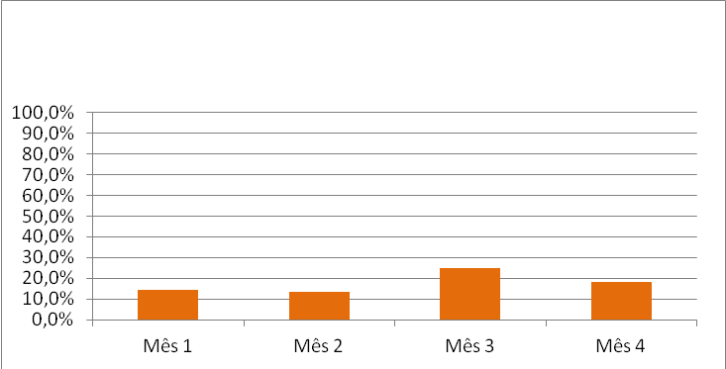
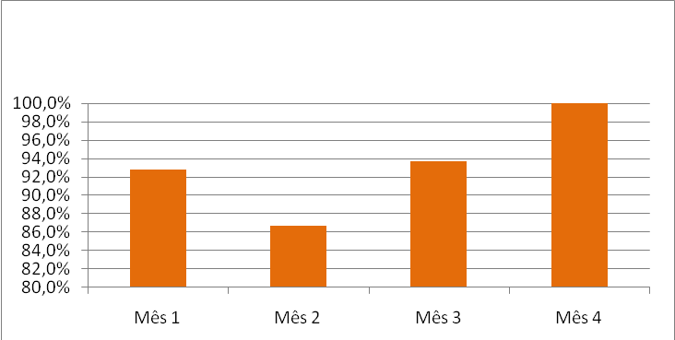
Ações educativas e preventivo-coletivas em saúde bucal.
RESULTADOS
25%
14,3%
13,3%
Proporção de gestantes acompanhadas na UBS com as consultas de pré-natal em dia.
100%
92,9%
93,8%
86,7%

Slide 15
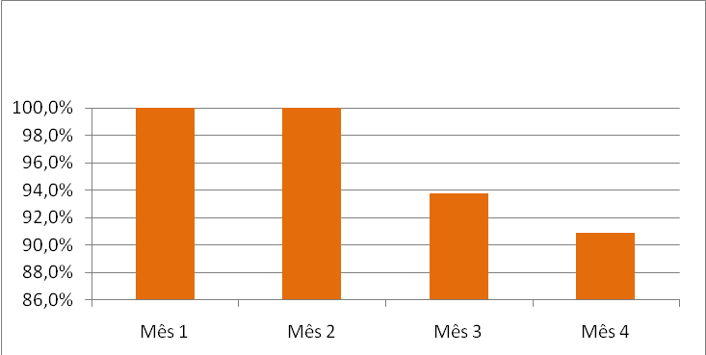
Proporção de gestantes acompanhadas na UBS e que iniciaram o pré-natal no primeiro trimestre de gestação.
RESULTADOS
100%
100%
93,8%
90,9%

Slide 16
Inserção da atenção odontológica no PN da ESF→ atenção integral à gestante; maior integração da equipe (SOARES et al., 2010);
Resgate do grupo de gestantes → papel da mulher na família; momento propenso a mudar hábitos (MENINO; BIJELLA, 1995; SOARES et al., 2010);
Organização dos registros;
Dificuldade inicial - agendamentos;
Importância das ACS’s;
DISCUSSÃO

Slide 17
Impacto na população;
Ausências freqüentes;
Crenças e mitos, medo, desinteresse;
Possibilidade de incorporação das atividades na rotina da unidade;
Possibilidade de ampliar a atenção às puerpérias.
DISCUSSÃO

Slide 18
Curso ultrapassou as expectativas iniciais;
Colocar em prática o que foi planejado: experiência importante e gratificante;
Curso norteia a tomada de decisões;
Ensina a avaliar criticamente o processo de trabalho;
Importância das atividades da prática clínica;
Possibilidade de implementação das atividades na ESF → atenção multidisciplinar às gestantes.
REFLEXÃO

Slide 19
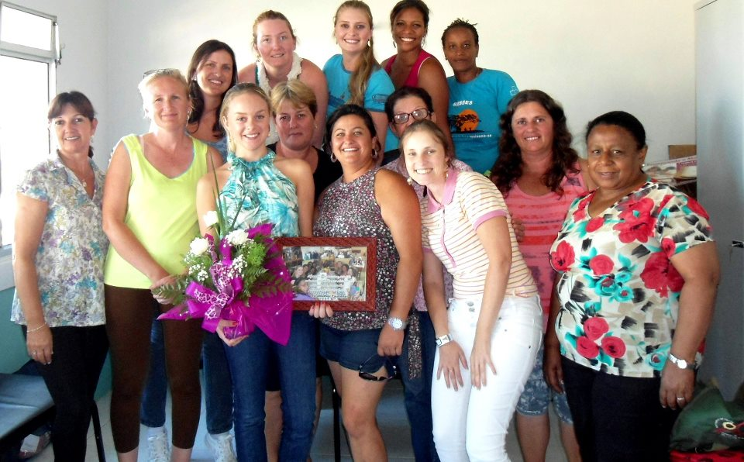
Equipe ESF Santa Terezinha/Nova Esperança:
As responsáveis!!

Slide 20
COSTA, J. F. R.; CHAGAS, L. D.; SILVESTRE, R. M. (Orgs). A política nacional de saúde bucal do Brasil: registro de uma conquista histórica. Brasília: Organização Pan-Americana da Saúde, 2006.
FIGUEIREDO, P. P.; ROSSONI, E. O acesso à assistência pré-natal na atenção básica à saúde sob a ótica das gestantes. Revista Gaúcha de Enfermagem, Porto Alegre RS, v. 29,n. 2,p. 238-245, 2008.
MENINO, R. T. M.; BIJELLA, V. T. Necessidades de saúde bucal em gestantes dos núcleos de saúde de Bauru. Conhecimentos com relação à própria saúde bucal. Revista da Faculdade de Odontologia de Bauru, Bauru, v.1/4, n.3, p.5-16, 1995.
RODRIGUES, M. S. P.; MOURA, E. R. F. Comunicação e informação em saúde no pé-natal. Interface - Comunicação, Saúde, Educação, v.7, n.13, p.109-118, 2003.
Sistema de Informação da Atenção Básica. DATASUS. Estratégia de Saúde da família Santa Terezinha. São Lourenço do Sul, 2012. Acesso em: 01 jun 2012.
SOARES, M. G.; REIS, D. M.; PITTA, D. R.; MORAES, M. E. L.; JESUS, M. C. P.; FERREIRA, H. M. B. Educação em saúde como estratégia de promoção de saúde bucal em gestantes. Ciência & Saúde Coletiva, v. 15,n. 1,p. 269-276, 2010.
VENANCIO, E. Q.; PAULA, E. M. Q. V.; IMADA, S. R.; REIS, C. B. A percepção do enfermeiro da saúde da família sobre saúde bucal na gestação. Ciência, Cuidado e Saúde, v. 4, n. 10, p. 812-819, 2011.
REFERÊNCIAS

Slide 21
“... é bom olhar pra trás e admirar a vida que soubemos fazer...”
Nando Reis
OBRIGADA!!

